Slide 1





Ôn và khởi động

Slide 2
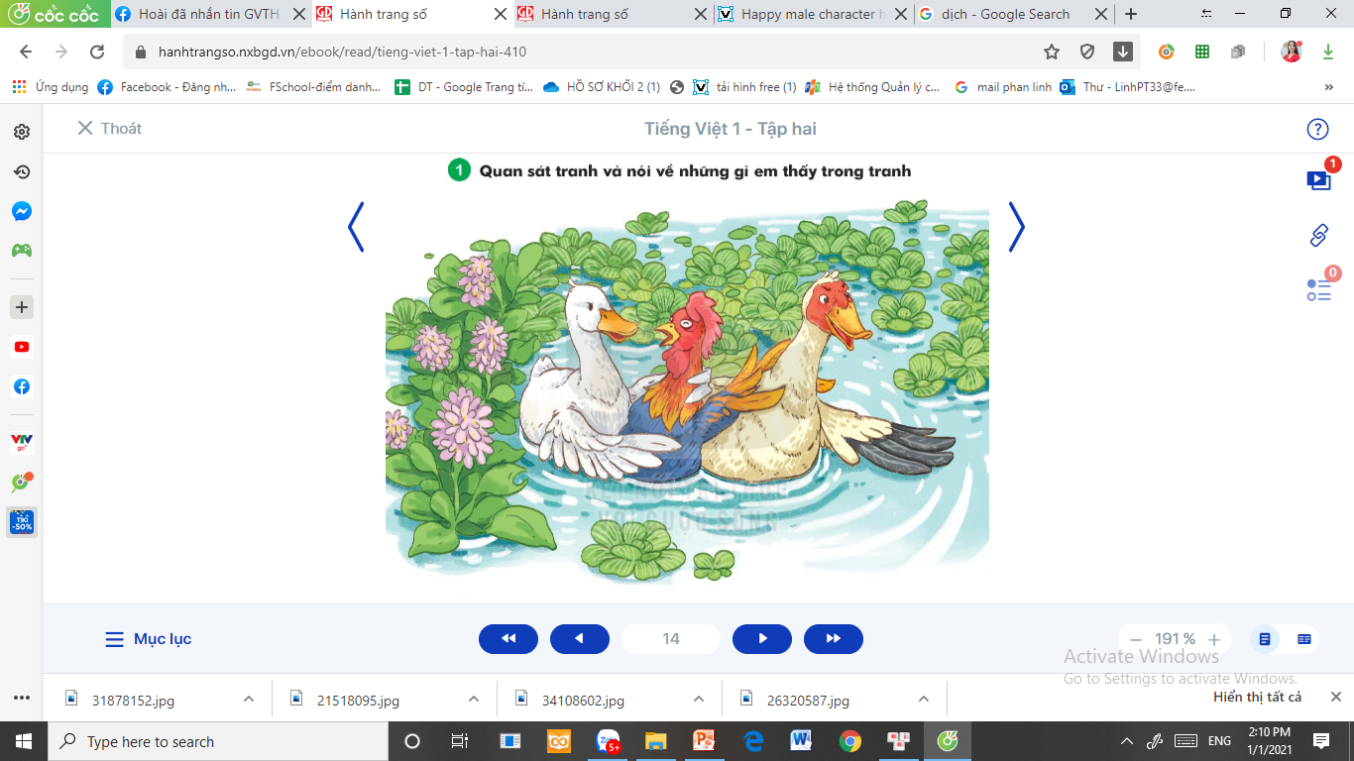
1
Quan sát tranh và nói về những gì em thấy ở trong tranh

Slide 3



1
TÔI VÀ CÁC BẠN
Bài
4
GIẢI THƯỞNG TÌNH BẠN

Slide 4
2
SGK / 14
Đọc
Giải thưởng tình bạn
Nai và hoẵng tham dự một cuộc chạy đua. Trước vạch xuất phát, nai và hoẵng xoạc chân lấy đà. Sau khi trọng tài ra hiệu, hai bạn lao như tên bắn. Cả hai luôn ở vị trí dẫn đầu. Bỗng nhiên, hoẵng vấp phải một hòn đá rồi ngã oạch. Nai vội dừng lại, đỡ hoẵng đứng dậy.
Nai và hoẵng về đích cuối cùng. Nhưng cả hai đều được tặng giải thưởng tình bạn.
(Lâm Anh)

Slide 5
oăng -
oac -
oach -
hoẵng
xoạc chân
ngã oạch
Notes:
GV cho hs luyện đọc

Slide 6
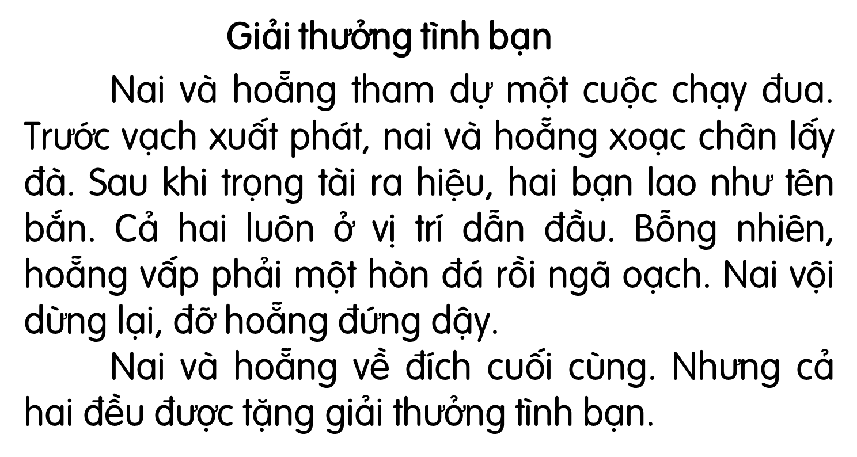
1
2
3
4
5
6
7
8

Slide 7
Luyện đọc câu dài:
Trước vạch xuất phát, nai và hoẵng xoạc chân lấy đà.
Sau khi trọng tài ra hiệu, hai bạn lao như tên bắn.
Nhưng cả hai đều được tặng giải thưởng tình bạn.

Slide 8


Đoạn 1
Đoạn 2

Slide 9
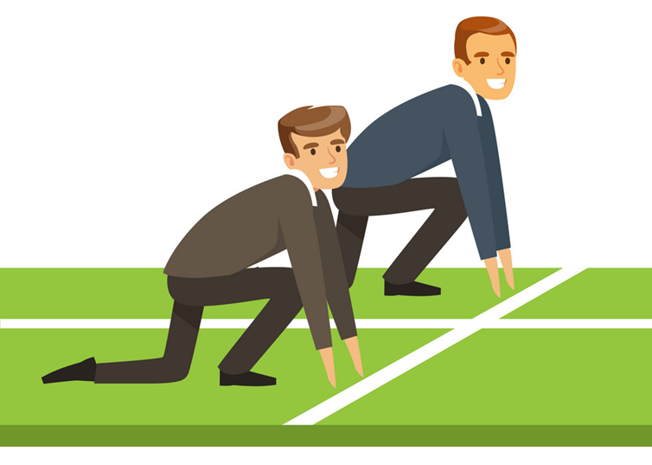
Vạch xuất phát: đường thẳng được kẻ trên mặt đất để đánh dấu chỗ đứng của các vận động viên trước khi bắt đầu thi chạy.

Slide 10
Lấy đà: tạo ra cho mình một thế đứng phù hợp để có thể bắt đầu chạy.
Trọng tài: người điều khiển và xác định thành tích trong cuộc thi.
Ngã oạch: ý nói ngã mạnh.

Slide 11
Notes:
GV nên cho HS cầm sách đọc chứ đừng nhìn trên màn hình nhé! Sau này nó khai thác SGK thường bị động.

Slide 12
3
Trả lời câu hỏi
Vì sao hoẵng bị ngã?
Khi hoẵng ngã, nai đã làm gì?
Đôi bạn trong câu chuyện là ai?
Notes:
Gọi HS đọc lại bài

Slide 13
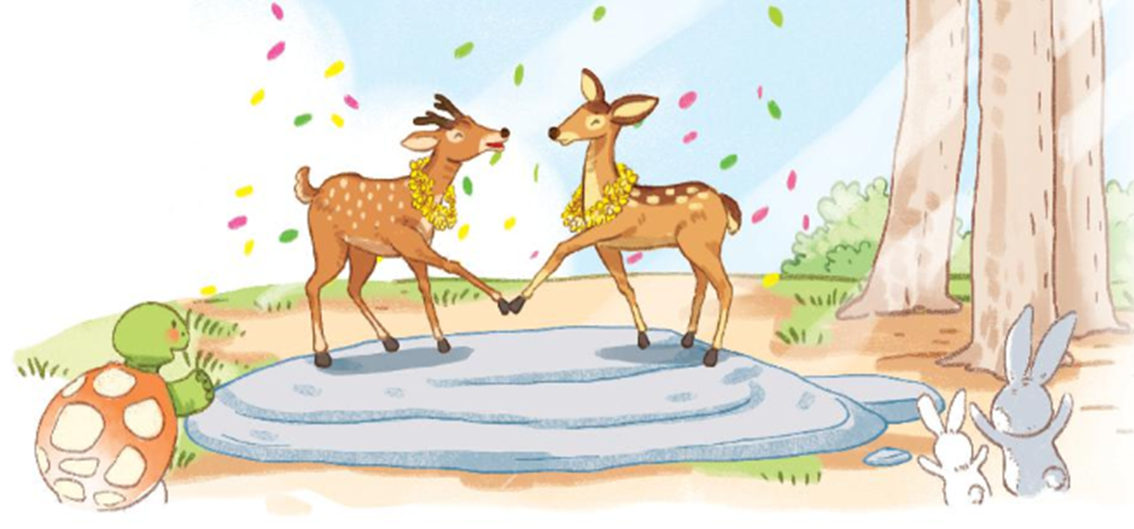
Kết quả cuộc thi như thế nào?

Slide 14
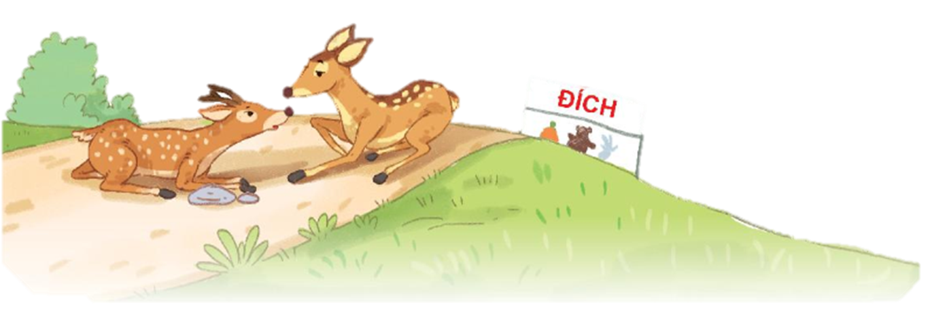
Câu chuyên khuyên chúng ta điều gì?

Slide 15
4 Viết :
B

Slide 16
K
K

Slide 17
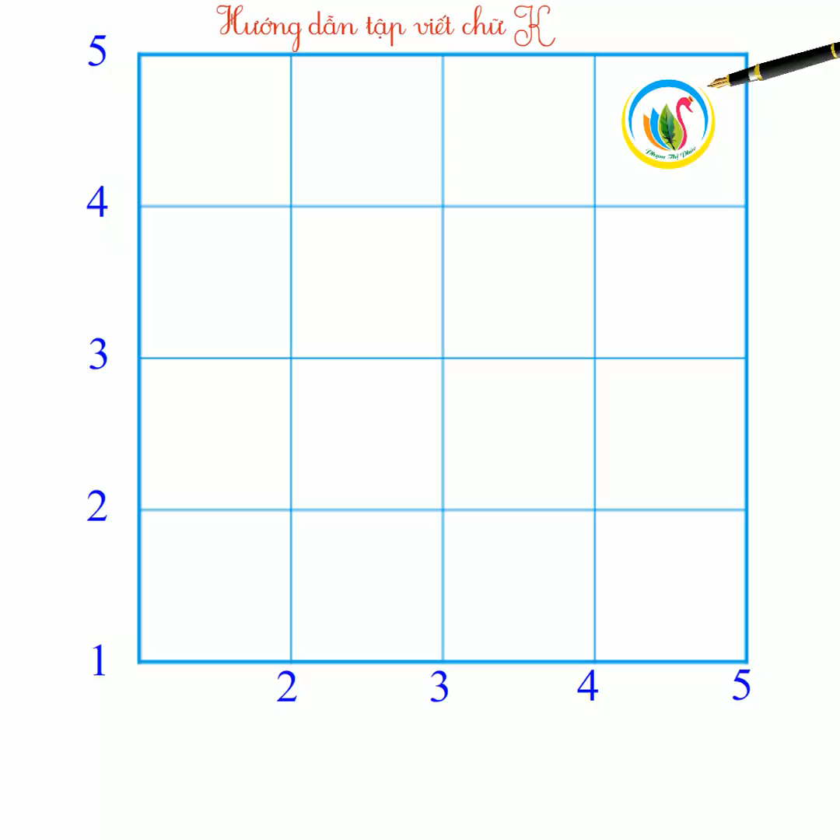

Slide 18

dừng lại
dừng lại
dừng lại
dừng lại
wgã Ĳε
wgã Ĳε
wgã Ĳε
wgã Ĳε

Slide 19

c, Khi hoẵng ngã, nai đã làm gì?
Viết vào vở câu trả lời cho câu hỏi c ở mục 3
=> Khi hoẵng ngã, nai vội dừng lại, đỡ hoẵng đứng dậy.
Khi hƋng wgã, wai vĖ dừng lại,
đỡ hƋng đứng dậy.

Slide 20
5
Chọn từ ngữ để hoàn thiện câu và viết câu vào vở
bổ ích
đi lại
xoạc
đứng dậy
xoạc
Khi học múa, em phải tập (.................) chân.
Khi hǌ júa, em ιải Ǉập xĲc εân .
Notes:
GV cho hs chọn từ. HS chọn vào từ nào thì GV nhấp vào từ đó. Nhấp đúng từ ‘lo lắng” thì nó sẽ di chuyển về chỗ trống. Sau đó enter là câu mẫu viết vở sẽ xuất hiện

Slide 21
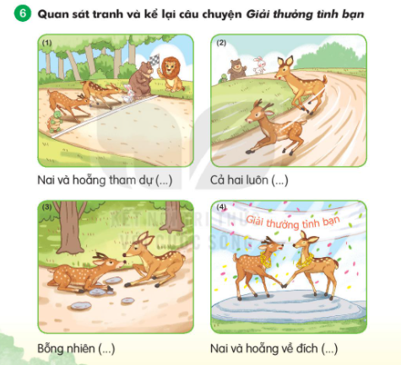

Slide 22
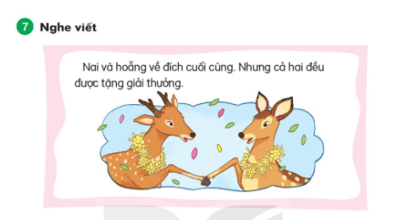

Slide 23
Nai và hƋng ωϙ đíε cuĒ cùng. Nǖưng
cả hai Αϛu đưϑ Ǉặng giải κưŋg Ǉìζ bạn.

Slide 24
8
Chọn chữ phù hợp thay cho bông hoa
bước đi
nước suối
rượt đuổi
a, ươc hay ươt ?
tin tức
đội hình
vinh dự
b, inh hay in?

Slide 25
